Slide 1


Slide 2












Merci à nos sponsors

Slide 3




Suivez-nous !
https://www.linkedin.com/company/biz-apps-french-community
@BizFrench
https://www.linkedin.com/company/ams-community/
@aMSComm2
https://www.linkedin.com/groups/8599174/
@ClubPowerBI

Slide 4
Gérer le cycle de vie de vos solutions dans GitHub

Slide 5





Raphaël Pothin
Passionné de Power Platform & DevOps
@RaphaelPothin
Raphael POTHIN
Raphaël Pothin
rpothin

Slide 6



AGENDA
Introduction à GitHub
Gestion du cycle de vie d’une solution
Implémentation dans GitHub

Slide 7
Introduction à GitHub

Slide 8

Introduction à GitHub
Suivi des taches et des bugs
Gestion de code source
Collaboration
Documentation
Gestion de projet
Automatisation

Slide 9
Gestion du cycle de vie d’une solution

Slide 10



Automatisation du processus de déploiement
Export
Import
Export
Import
1. Historisation fine des évolutions
2. Automatisation des tâches liées au déploiement de la solution
(ex: Solution checker, tests unitaires, verifications de sécurité, anlayse de code…)
3. Amélioration de l’organisation du développement / de la configuration
avec l’utilisation de branches et de pull requests

Slide 11
Une stratégie de gestion de branches possible
feature
feature
main
release

Slide 12
Implémentation dans GitHub

Slide 13
Implémentation dans GitHub
Tâche assignée
Exporter & Décompresser solution
Pull request créée
Pull request approuvée & mergée
Tâche cloturée
Création branche
Vérifications de qualité
Création environnement
“Just in time environment”
Générer solution managée
Déploiement solution (*)
Suppression environnement
Import solution
Notification
Environnement de développement
Environnement de build
Environnement de tests utilisateur
Environnement de développement
* Cette étape nécessite également la génération d’une solution managée via un environnement de build “Just in time”
Notes:
workspace-initialization-when-issue-assigned: > 4min
export-and-unpack-solution: > 1min
solution-quality-check-on-pr: > 6min
import-solution-to-qa: > 9min
delete-powerapps-dev-environment-when-issue-closed: > 1min
create-github-release: > 5min

Slide 14
Projet à suivre de près

Slide 15
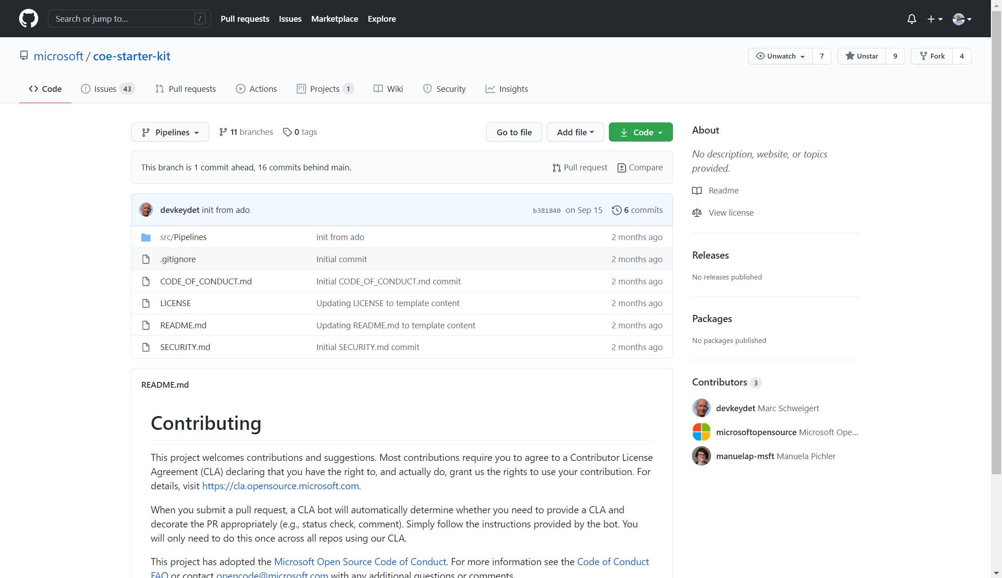


CoE Starter Kit (Pipelines)
Marc Schweigert
https://github.com/microsoft/coe-starter-kit

Slide 16
Merci pour votre attention.

